Slide 1
정보처리기사 필기
(데이터통신)
강 사 : 윤 영 혜

Slide 2
10장. 기출문제풀이5

Slide 3
81. IP(internet Protocol)의 설명 중 옳지 않은 것은?
  가. 비연결형 전송 서비스를 제공한다.
  나. 비신뢰성 전송 서비스를 제공한다.
  다. 데이터그램 이라는 데이터 전송형식을 갖는다.
  라. 스트림(stream) 전송 기능을 제공한다.
TCP(전송계층)
신뢰성 있는 연결형 서비스 제공
스트림 전송기능 제공
패킷의 다중화 ,순서제어, 오류제어, 흐름제어의 기능
IP(네트워크계층)
데이터그램을 기반으로 하는 비연결형 서비스제공하며, 신뢰성이 보장되지않음.
패킷의 분해/조립, 주소지정,경로선택 기능

Slide 4
82. 불균형적인 멀티포인트 링크 구성 중 주 스테이션이 각 부 스테이션에게 데이터 전송을 요청하는 회선 제어 방식은?
  가. Contention 방식 나. Polling 방식
  다. Select-Hold 방식 라. Point to Point 방식
*회선제어방식
-하나의 통신회선을 여러대의 단말장치들이 동시에 사용하기위해서는 충돌이 발생할 수밖에 없는데, 이에 준하는 제반된문제들을 해결하기 위한 규칙이 회선제어방식이다.
-회선제어방식의 종류
  회선경쟁선택 시스템(contention-based system)
  폴링/셀렉션(Polling/Selection)
-결정요소
  통신회선의 배치구조
  트래픽 레벨
  응답시간

Slide 5



83. 다음이 설명하고 있는 데이터 교환 방식은?
  일정 크기의 데이터 단위(packet)로 나누어 특정 경로의 설정없이 전송되는 방식이며, 각 패킷마다 목적지로 가기 위한 경로배정이 독립적으로 이루어진다.
가. 메시지 교환 방식 나. 공간분할 교환방식
다. 가상회선 방식 라. 데이터그램 방식
데이터그램 패킷교환방식
각 전송패킷을 미리 정해진 경로 없이 독립적으로 처리하여 교환하는 방식이다.
즉, 같은 목적지의 패킷들이라도 같은 경로를 거치지 않고, 서로 다른 경로를 통해서 목적지에 도달한다
공간분할교환방식
회선교환방식
시분할교환방식
메세지교환방식
축적교환방식
가상회선교환방식
패킷교환방식
데이터그램교환방식

Slide 6
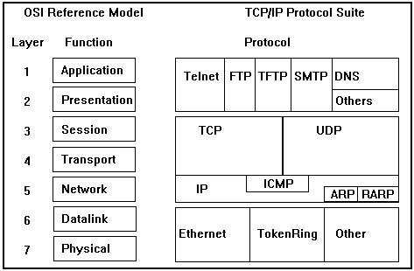
84. OSI 7계층 중 데이터 링크 계층의 프로토콜에 해당하지 않는 것은?
  가. HDLC 나. HTTP
  다. PPP 라. LLC
HTTP
응용계층
전송계층
TCP, UDP
인터넷계층
X.25
HDLC,ppp,LAPB, LAPD
링크계층
RS-232C, X.21

Slide 7
85. 다음이 설명하고 있는 프로토콜은?
  각 컴퓨터에서 IP 관리를 쉽게 하기 위한 프로토콜이며, TCP/IP 통신을 실행하기 위해 필요한 정보를 자동적으로 할당, 관리하기 위한 통신 규약으로써 RFC 1541에 규정되어 있다.
가. LDP 나. DHCP
다. ARP 라. RTCP
DHCP
dynamic host configuration protocol의 약어
근거리망(LAN)에 접속하는 컴퓨터에 IP 주소를 할당하는 마이크로소프트 사의 기술. 컴퓨터가 네트워크에 접속하면 DHCP 서버가 자신의 목록에서 IP 주소를 선택하여 할당해주는 것을 말한다.

Slide 8
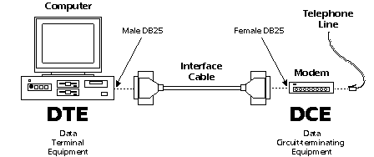
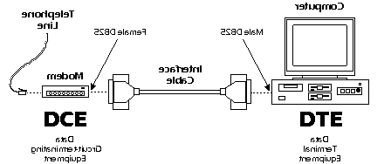


86. 다음이 설명하고 있는 것은?
  - 1976년 ITU-T에 의해 패킷 교환망 표준으로 제정
  - 패킷 교환망의 DCE와 PC 등의 통신 단말기 사이의 인터페이스 부분에 관한 규약이다.
가. X. 21 나. X. 28
다. X. 25 라. X. 29
X.25 패킷 교환 네크워크
DTE (Data Terminal Equipment:정보 처리 장치 또는 데이터 터미널 장비)와 DCE (Data Circuit-terminating Equipment:DTE와 전송 매체 사이에 데이터 전송을 담당)사이의 인터페이스를 제공하는 프로토콜.
패킷 교환망을 통해 통신을 원활히 하고자하는 두 단말장치간의 통신절차이다.
Internet

Slide 9
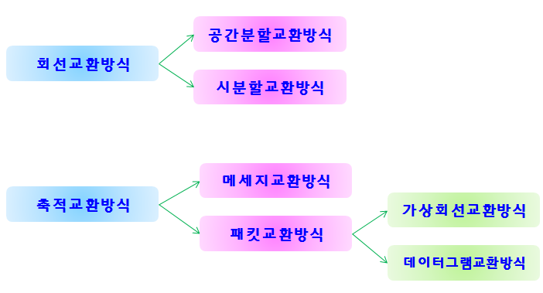
87. 패킷(packet) 교환과 관계가 없는 것은?
  가. 패킷 단위로 데이터 전송
  나. 고정적인 전송 대역폭
  다. 가상회선 방식
  라. 데이터그램 방식
데이터교환방식

Slide 10
88. Go-Back-N ARQ와 Selective Repeat ARQ에 대한 설명으로 옳지 않은 것은?
  가. Go-Back-N ARQ는 오류 발생 이후의 모든 프레임을 재요청 한다.
  나. Selective Repeat ARQ는 버퍼의 사용량이 상대적으로 크다.
  다. Go-Back-N ARQ는 프레임의 송신 순서와 수신 순서가 동일해야 수신이 가능하다.
  라. Selective Repeat ARQ는 여러 개의 프레임을 묶어서 수신 확인을 한다.
후진 오류 정정(BEC : Backward Error Correction)
수신측에서 오류를 검출하고 이를 송신측에 알려주어 재전송을 통하여 에러를 정정하게 되는 방식으로 에러검출만 하도록 코드를 추가하므로 오류처리를 위한 비트의 낭비를 줄일 수 있다.
1) Stop and Wait ARQ(Automatic Repeat reQuest)
2) Go Back N 연속 ARQ
3) 선택적 재전송 연속 ARQ(Selective Repeat ARQ)
4) 적응적 ARQ(Adaptive ARQ)

Slide 11
89. LAN의 매체 접근 제어 방식인 CSMA/CD에 대한 설명으로 옳지 않은 것은?
  가. 버스 또는 트리 토플로지에서 가장 많이 사용되는 매체 접근 제어 방식이다.
  나. 각 호스트들이 전송매체에 경쟁적으로 데이터를 전송하는 방식이다.
  다. 토큰 패싱 방식에 비해 구현이 복잡하다.
  라. 프레임을 전송하면서 충돌여부를 조사한다.
CSMA/CD(CSMA with Collision Detection) LAN
  버스형 또는 성형 토폴로지 근거리 통신망에 이용되고 있는 방식
  CSMA 방식의 비효율성을 보완한 방식으로 충돌에 의한 채널 이용률의 저하를 막기 위하여 충돌이 발생하면 즉시 검출하여 데이터 프레임의 송신을 중단하고 일정 시간 동안 대기한 다음 데이터 프레임을 재송신하는 방식

Slide 12
90. X.25 프로토콜을 구성하는 계층에 해당하지 않는 것은?
  가. 물리계층 나. 링크계층
  다. 논리계층 라. 패킷계층
X.25 패킷 교환 네크워크
DTE (Data Terminal Equipment:정보 처리 장치 또는 데이터 터미널 장비)와 DCE (Data Circuit-terminating Equipment:DTE와 전송 매체 사이에 데이터 전송을 담당)사이의 인터페이스를 제공하는 프로토콜.
패킷 교환망을 통해 통신을 원활히 하고자하는 두 단말장치간의 통신절차이다.
물리계층, 링크계층, 패킷계층 의 3계층으로 구성된다.

Slide 13
91. 데이터 통신 회선의 이용방식에 의한 분류에 포함되지 않는 것은?
  가. Simplex communication
  나. Half duplex communication
  다. full duplex communication
  라. multi access communication

Slide 14
92. 비동기식 전송에 대한 설명으로 옳지 않은 것은?
  가. 어떤 문자도 전송되지 않을 때는 통신회선은 예비(Reserve) 상태가 된다.
  나. 한 문자를 전송할 때마다 동기화시킨다.
  다. 각 비트 블록의 앞뒤에 시작과 정지비트를 덧붙여 전송한다.
  라. 일반적으로 패리티비트를 추가해서 전송한다.
비동기식 전송방식(Asynchronization Transmission)
  보통 한 문자 단위와 같이 매우 작은 비트 블록의 앞과 뒤에 각각 스타트 비트와 스톱 비트를 삽입하여 비트 블록의 동기화를 수행해 주는 방식
  스타트-스톱(Start-Stop)전송
  5비트에서 8비트까지의 한 문자 단위마다 전호에 문자의 시작과 끝을 알리는 스타트 비트와 스톱 비트를 두고 매 문자 단위로 전송하는 방식
  단순하고 저렴
  각 문자당 스타트 비트와 스톱 비트를 비롯해 2~3비트의 오버헤드를 요구하므로 전송 효율이 매우 떨어져 보통 낮은 전송 속도에서 이용

Slide 15
93. 인터-네트워킹(Inter-Networking)을 위해 사용되는 네트워크 장비로 가장 거리가 먼 것은?
  가. 리피터(Repeater) 나. 게이트웨이(Gateway)
  다. 라우터(Router) 라. 증폭기(Amplifier)
라우팅 장비는 네트워크 내부에서 패킷 교환 기능을 수행하는데, 둘 이상의 서로 다른 네트워크를 연결하는 기능을 인터네트워킹(Internetworking)이라 한다. 인터네트워킹을 지원하려면 연결되는 네트워크의 차이를 분석해, 전송 데이터를 적절히 중개할 수 있어야 한다.
두 개의 네트워크를 연결하는 장비는 역할이 어느 계층에 속하느냐에 따라 종류가 달라진다. 일반적으로 하위 3개 계층인 물리 계층, 데이터 링크 계층, 네트워크 계층의 기능을 수행하며, 네트워크 계층까지의 기능을 수행하는 장비는 라우터(Router)다.
네트워크 간의 차이는 다양한 방법으로 기술할 수 있다. 예를 들어, 연결형 · 비연결형 서비스, 데이터 전송에 사용되는 프로토콜 종류, 호스트를 구분하기 위한 주소 표현 방법, 전송 패킷 크기, 멀티캐스팅 · 브로드캐스팅 지원 여부 등이 고려 대상이다.
네트워크 장비는 수행 기능에 따라 리피터, 브리지, 라우터로 구분한다. 참고로 데이터 링크 계층은 MAC 계층과 LLC 계층으로 나누어지며, MAC 계층이 하위에 위치하고, LLC 계층은 상위에 위치한다.

Slide 16

94. HDLC(High-level Data Link Control) 정보 프레임의 용도 및 기능으로 가장 적합한 것은?
  가. 사용자 데이터 전달 나. 흐름 제어
  다. 에러 제어 라. 링크 제어
정보 전송 형식 프레임 :
  사용자 데이터를 전송하는 프레임
감독형식 프레임 :
  오류제어나 흐름제어 기능을 수행하는 프레임으로 송신번호와 수신번호를 포함한다.
비번호제 형식 프레임 :
  링크 연결 설정이나 해제시 사용하는 프레임
헤더
텍스트
트레일러
8bit
8bit
(확장가능)
8bit
임의bit
16/32bit
8bit

Slide 17
95. 디지털 데이터를 아날로그 신호로 변환시키는 방식이 아닌 것은?
  가. ASK 나. FSK
  다. PSK 라. QSK
디지털 변조
  진폭 편이 변조(ASK : Amplitude-Shift Keying)
    반송파의 진폭을 변조하여 0과 1을 구분한다.
  주파수 편이 변조(FSK : Frequency-Shift Keying)
    반송파의 주파수를 변조하여 0과 1을 구분한다.
  위상 편이 변조(PSK : Phase-Shift Keying)
    반송파의 위상을 변조하여 0과 1을 구분한다. 모뎀에서 주로 사용

Slide 18
96. 점대점 링크를 통하여 인터넷 접속에 사용되는 프로토콜인 PPP(Point to Point Protocol)에 대한 설명으로 옳지 않은 것은?
  가. 재전송을 통한 오류 복구와 흐름제어 기능을 제공한다.
  나. LCP와 NCP를 통하여 유용한 기능을 제공한다.
  다. IP 패킷의 캡슐화를 제공한다.
  라. 동기식과 비동기식 회선 모두를 지원한다.
PPP(Point to Point Protocol)는 에러검출 기능은 제공하지만 오류복구, 흐름제어 기능은 제공하지 않는다.

Slide 19
97. B-ISDN/ATM 프로토콜에 있어서 ATM 계층의 기능은?
  가. 가변길이의 셀로 모든 정보 운반
  나. 셀 경계 식별
  다. 셀 헤더 생성 및 추출
  라. 비트 타이밍
B-ISDN/ATM 프로토콜 계층
1)물리계층 : ATM셀 전송
2)ATM계층 : 가입자 정보 유형에 따라 셀 헤더 생성, 가입자 채널 다중화
3)ATM 적응 계층 : 가입자 정보 유형에 따라 적절한 타입의 패킷 메시지 전송.

Slide 20
98. 회선교환과 패킷교환에 대한 설명으로 옳은 것은?
  가. 회선교환은 실시간 전송이 이루어지지 않는다.
  나. 패킷교환은 데이터 속도와 코드변환이 불가능하다.
  다. 회선교환은 호 설정 이후 에러 제어 기능을 제공한다.
  라. 패킷교환은 저장-전달 방식을 사용한다.
가. 회선교환은 실시간 전송이 이루어지지 않는다.=> 실시간 전송 가능
나. 패킷교환은 데이터 속도와 코드변환이 불가능하다.=> 가능
다. 회선교환은 호 설정 이후 에러 제어 기능을 제공한다. => 회선교환은 에러제어 기능을 제공하지 않고 사용자가 직접수행

Slide 21
99. Stop-and-wait ARQ 방식에서 수신측이 4번 프레임에 대해 NAK를 보내왔다. 이에 대한 송신측의 행위로 옳은 것은?
  가. 1, 2, 3, 4번 프레임을 재전송 한다.
  나. 현재의 윈도우 크기만큼을 모두 전송한 후 4번 프레임을 재전송 한다.
  다. 5번 프레임부터 모두 재전송 한다.
  라. 4번 프레임만 재전송 한다.
Stop-and-wait ARQ 방식은 송신측에서 한개블록을 전송한 후 응답을 기다리는 방법으로 수신측의 응잡이 NAK이면 바로 전에 송신 했던 프레임만 재전송한다.

Slide 22
100. ARQ에서 오류 제어를 위해 수신한 데이터 프레임에 오류가 없음을 알리는 긍정 응답 메시지는?
  가. SOH 나. ACK
  다. NAK 라. EOT

Slide 23
정답
81 | 82 | 83 | 84 | 85 | 86 | 87 | 88 | 89 | 90
라 | 나 | 라 | 나 | 나 | 다 | 나 | 라 | 다 | 다
91 | 92 | 93 | 94 | 95 | 96 | 97 | 98 | 99 | 100
라 | 가 | 라 | 가 | 라 | 가 | 다 | 라 | 라 | 나

Slide 24


